Slide 1

Algoritmos para grafos
Estructura de Datos
NRC: 3251

Slide 2
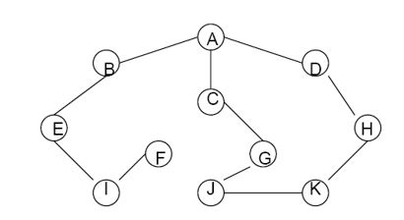
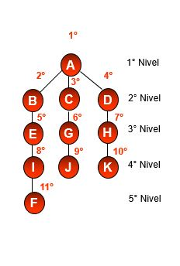
Búsqueda primero en amplitud
Desde la raíz se visitan todos los nodos por niveles partiendo de la izquierda y luego derecha, una vez que se termina con el segundo nivel se pasa al tercero y así sucesivamente hasta recorrer todo el grafo.
La búsqueda en anchura se recomienda cuando lo que se necesita es buscar el camino más corto en grafos no ponderados.
>Recorrido
R: {A, B, C, D, E, G, H, I, J, K, F}

Slide 3
Búsqueda en profundidad
Es un algoritmo que permite recorrer todos los nodos de un grafo o árbol (teoría de grafos) de manera ordenada, pero no uniforme.
Su funcionamiento consiste en ir expandiendo todos y cada uno de los nodos que va localizando, de forma recurrente, en un camino concreto. Cuando ya no quedan más nodos que visitar en dicho camino, regresa (Backtracking), de modo que repite el mismo proceso con cada uno de los hermanos del nodo ya procesado.
La búsqueda en profundidad se puede utilizar para detectar ciclos en un grafo, determinar si un grafo es conexo o no y cuántas componentes conexas tiene, determinar puntos de articulación y biconexión de grafos, entre otras cosas.

Slide 4
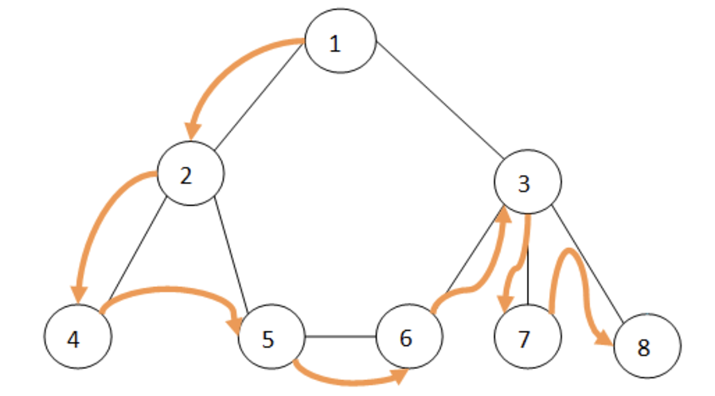
Búsqueda en profundidad

Slide 5
Búsqueda en profundidad
Para el recorrido en profundidad con la matriz de adyacencia se siguen los siguientes pasos:
Para realizar el recorrido se visitará el primer nodo con el que tenga relación el nodo inicial, en caso de que el nodo ya haya sido visitado anteriormente se dirigirá al siguiente nodo con el que guarde relación el mismo nodo inicial, es decir se recorrerá la fila de la matriz buscando una columna en la que exista una arista.
En caso de que todos los nodos relacionados con el nodo inicial ya hayan sido visitados se regresará a realizar el mismo procedimiento con el nodo anterior o sucesor.
Se realizará el mismo proceso hasta haber visitado todos los nodos representados en la matriz

Slide 6
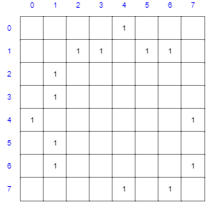
Búsqueda en profundidad

